Slide 1
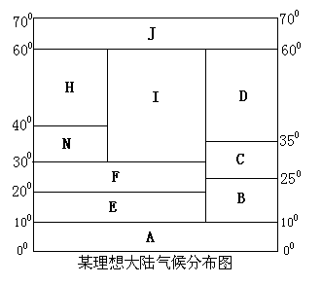
课前小测
1. 写出图中各字母代表的气候类型。
2. 30°-40°大陆西岸的气候类型是 （写字母）。
3. 温带海洋性气候的分布规律是？

Slide 2
世界气候类型和自然带分布
西岸 中部 东岸 西岸 中部 东岸
冰 原 气 候
冰 原 带
苔 原 气 候
苔 原 带
高纬度地区
亚寒带针叶林气候
66°34N
亚寒带针叶林带
温带海洋性气候
温带
大陆
性气
候
温带季风气候
温带落叶阔叶林带
温
带
草
原
带
温带落叶阔叶林带
温带荒漠带
中纬度地区
地中海
气候
亚热带季风气候
亚热带常绿硬叶林带
亚热带常绿阔叶林带
热带沙漠气候
23°26N
热带荒漠带
热带季风气候
热带季雨林带
热带草原气候
低纬度地区
热带草原带
热带雨林气候
0°
热带雨林带

Slide 3
二、陆地自然环境的地域分布规律
【分组合作探究】
为了对全球植被景观进行考察。我们分成3个小组。具体任务如下：
1.A组由赤道出发沿20°E向北极进行考察（大陆西岸）
2.B组由赤道出发沿110°E向北极进行考察（大陆东岸）
3.C组沿40°N从亚欧大陆自西向东进行考察
各小组注意观察沿途的自然带差异，并探究自然带名称、分布规律及形成原因。

Slide 4
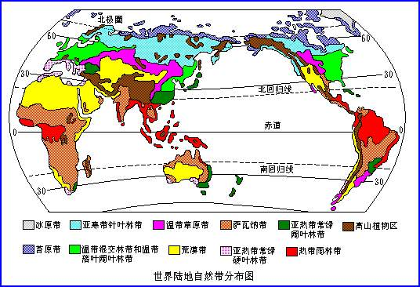
1.纬度地带分异规律（从赤道到两极的分异规律）
东经20°
东经110°

Slide 5
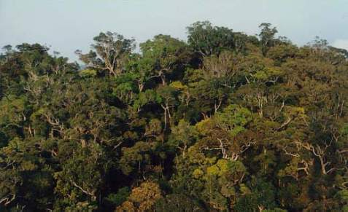
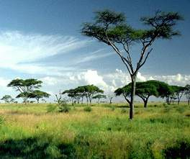

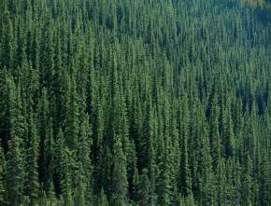


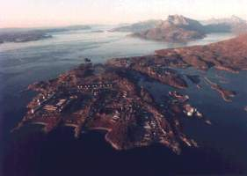
热带雨林带
热带草原带
热带荒漠带
亚寒带针叶林带
温带落叶阔叶林带
亚热带常绿硬叶林带
极地苔原和冰原带
大陆西岸自然带由赤道向两极分异

Slide 6

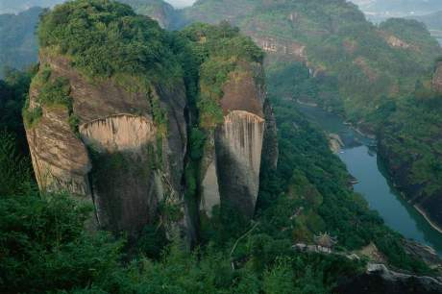
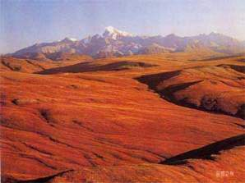

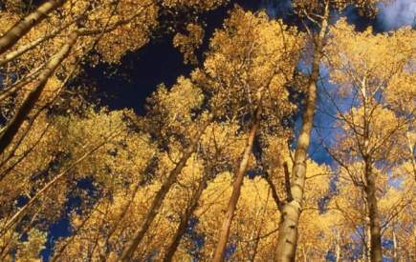
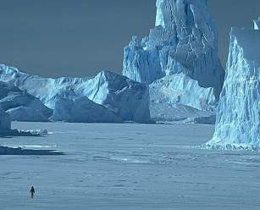
热带雨林带
热带季雨林带
亚热带常绿阔叶林带
苔原带冰原带
温带落叶阔叶林带
亚寒带针叶林带
大陆东岸自然带由赤道向两极分异

Slide 7
2.经度地带分异规律（从沿海到内陆的分异规律）
北纬40°

Slide 8
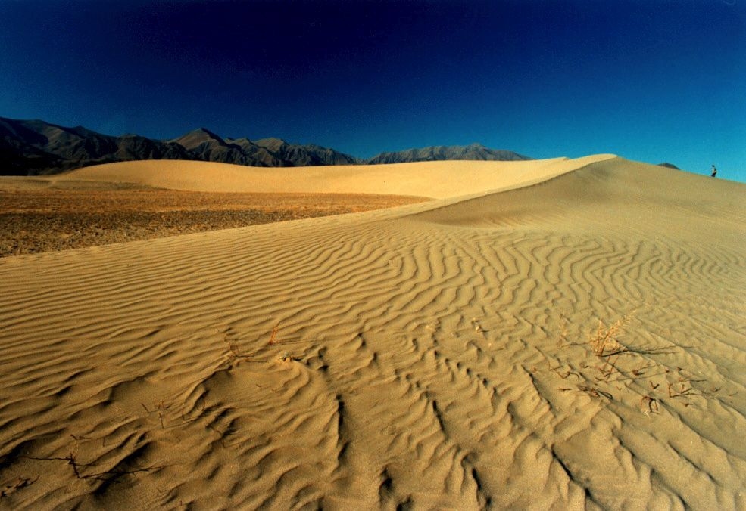
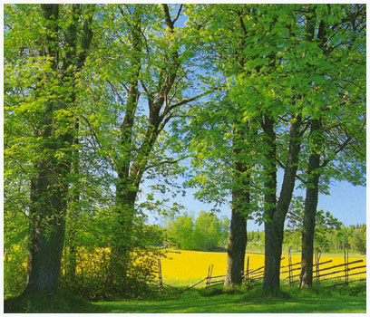
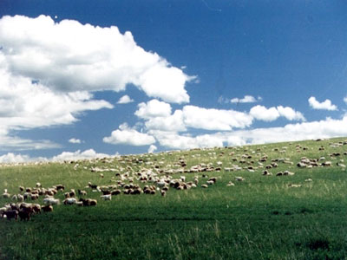
温带荒漠带
温带森林带
温带草原带

Slide 9
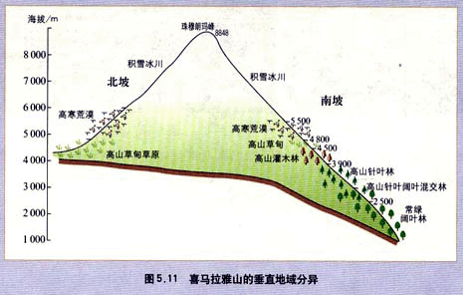
3.垂直地域分异规律（垂直地带性）
问题探究：为探索山地的自然植被景观，看喜马拉雅山南坡山麓出发经过山顶到南坡山麓进行考察，并画图示意。解决以下问题：
1.基带的形成与水平自然带的关系？
2.同一自然带在南北坡的海拔差异并分析原因？
3.雪线分布在南北坡的海拔差异并分析原因？
4.南北坡自然带的数量差异及原因？

Slide 10
从赤道向两极的水平地带谱
1、山地垂直自然带的带谱与 相似
2、山麓的自然带与水平自然带的一致
3、纬度越低、海拔越高垂直带数目越多、越完整

